Slide 1
unit2 Matrix Exercise
ครูปิยะนาถ คามิ

Slide 2
กำหนด A , B และ X เป็นเมทริกซ์ ซึ่ง 2X + A = B
จงหา X เมื่อ

Slide 3
และ จงหาเมทริกซ์ A

Slide 4
กำหนด , และ A+B =AB
จงหา

Slide 5
กำหนดให้
และ
ถ้า X=(B+C)A แล้วจงหา

Slide 6
กำหนดให้
และ AX=B จงหา a+b

Slide 7
และ
จงหาเมทริกซ์ B+C

Slide 9
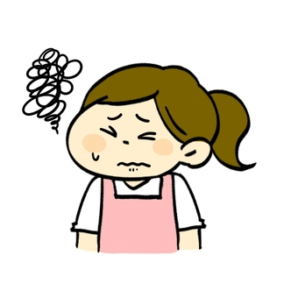

Slide 11
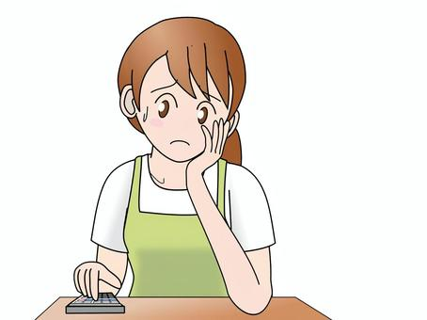

Slide 14
Thank you
Contoso
sales@contoso.com

